Slide 1


Obchodní akademie, Střední odborná škola a Jazyková škola s právem státní jazykové zkoušky,
Hradec Králové
Autor: | Mgr. Eva Ježková
Název materiálu: | VY_32_INOVACE_7_ZEMEPIS_18 Výšková stupňovitost
Téma sady: | Zeměpis
Obor, ročník: | Ekonomické lyceum, obchodní akademie - 1. ročník
Datum vytvoření: | Červen 2013
Anotace: | Výšková stupňovitost, charakteristika, Alpy, Andy
Metodický obsah: | Výklad nového učiva

Slide 2
vertikální rozlišení rostlinstva v horských oblastech
rozdílnost vegetace s přibývající nadmořskou výškou a expozici
Příčiny stupňovitosti:
1. teplota
2. srážky a vlhkost
3. sluneční záření
4. složení půdy
Výšková stupňovitost = vegetační stupeň

Slide 3
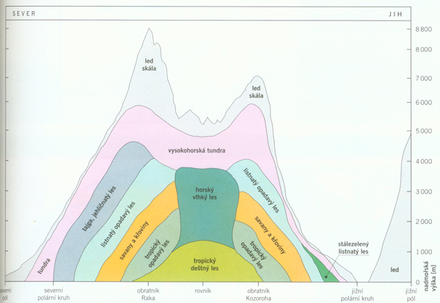
Bičík I. et al. Školní atlas dnešního světa
Výšková stupňovitost
Bičík I. et al. Školní atlas dnešního světa

Slide 4
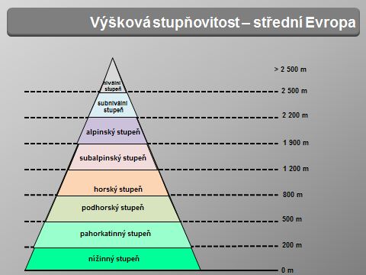

Slide 5
Nížinný dub
Pahorkatinný dub, habr, buk
Podhorský buk, jedle
Horský smrk, jedle, buk
Subalpinský kosodřevina
Alpinský trávy, byliny, mechy
Subnivální bez vegetace
Nivální led, sníh
Výšková stupňovitost – střední Evropa

Slide 6
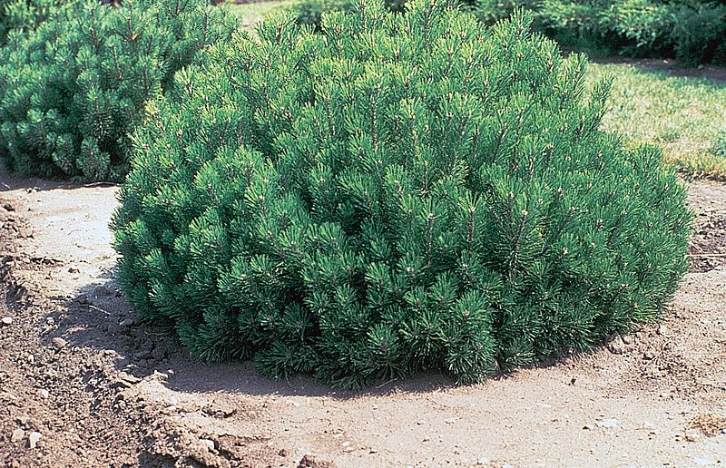
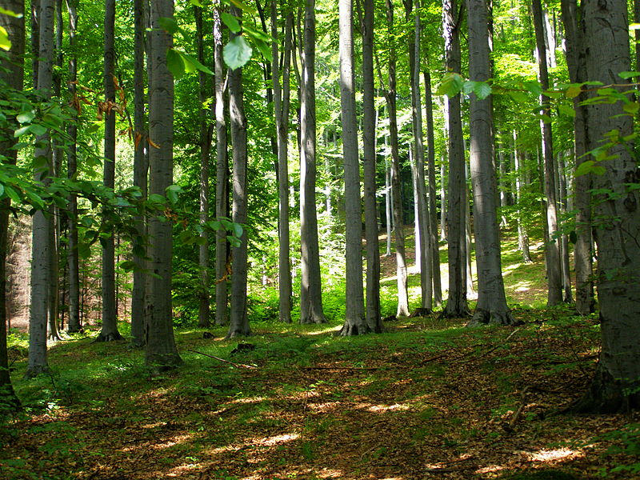
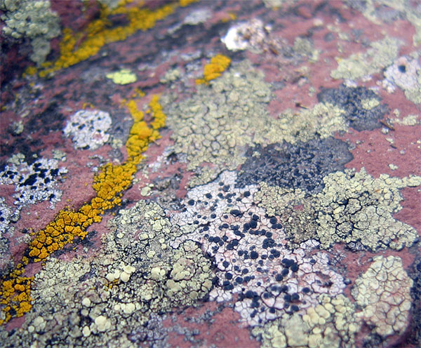
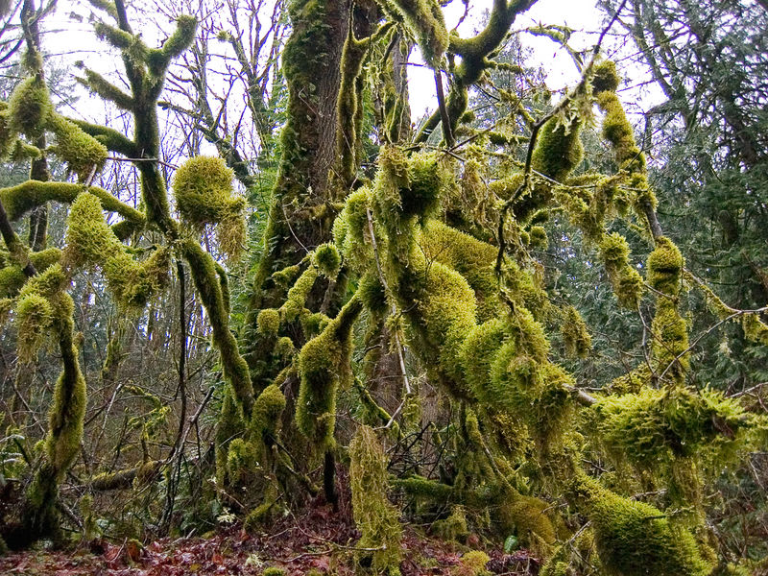
Obrázky [1] [2] [3] [4]

Slide 7
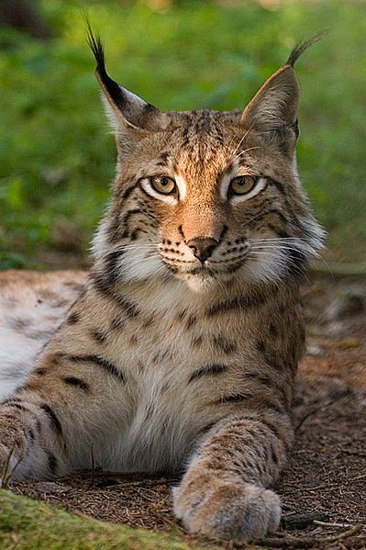
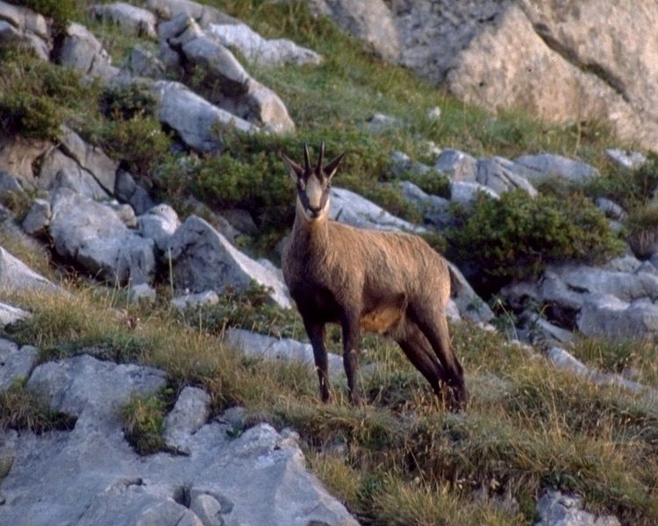
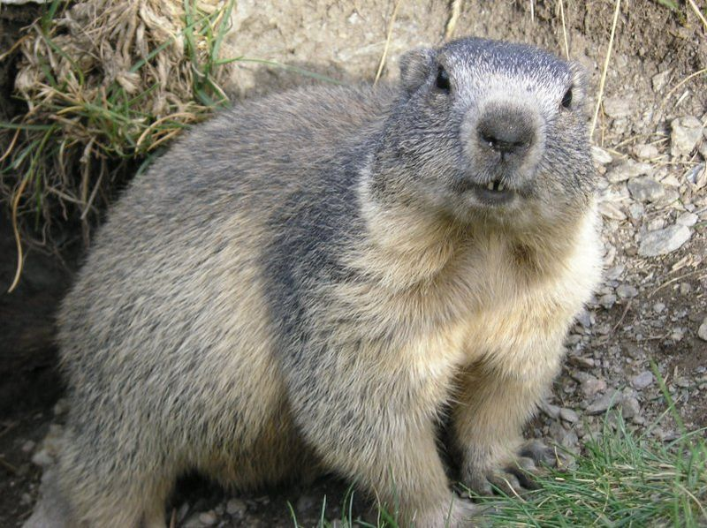
Obrázky [5] [6] [7]

Slide 8
Výšková stupňovitost – rovníkové oblasti
Vegetační kryt
Oblast, klimatické podmínky
sníh
a led
< 0ᵒC
5 000 m
lišejníko-mechová
vysokohorská tundra,
skály a sutě
velmi chladná (mrazová)
trierra helada
0ᵒC - 4ᵒC
Paramos
(pustiny)
4ᵒC - 10ᵒC
4 000 m
trávy,
bylinné formace
3 000 m
chladná
trierra fria
10ᵒC - 18ᵒC
mlžný les
mírně teplá
trierra templada
13ᵒC - 24ᵒC
2 000 m
horský tropický les
horká
trierra caliente
24ᵒC - 28ᵒC
1 000 m
tropický deštný prales
0 m

Slide 9
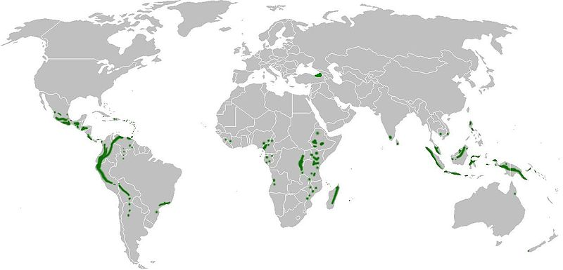
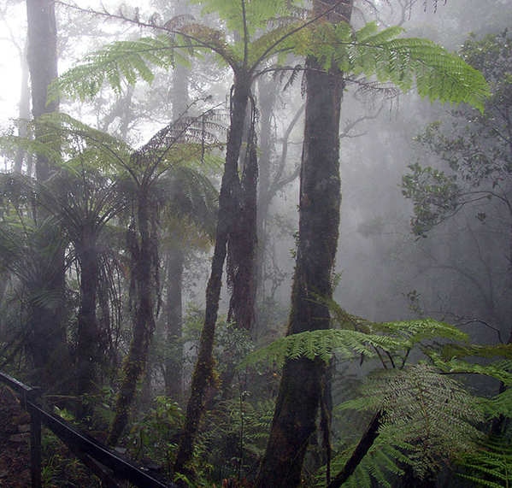
Tierra fria – mlžný les
Obrázky [8] [9]

Slide 10
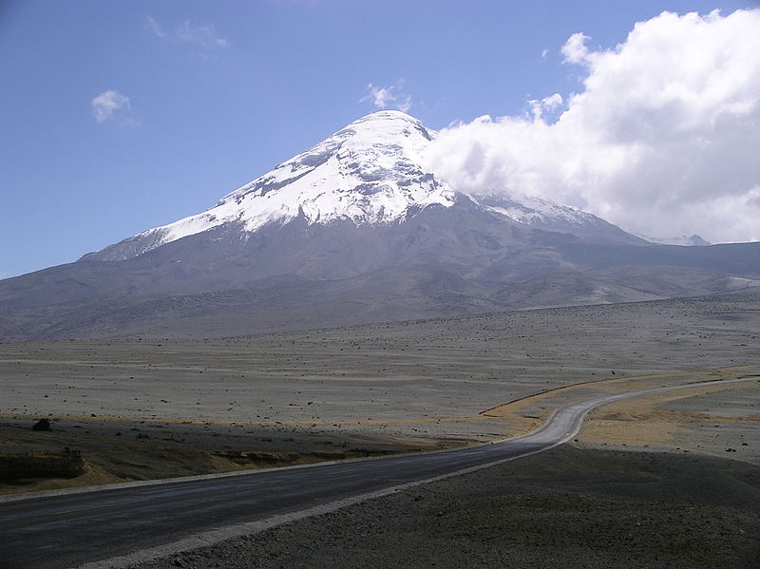
Tierra helada
Obrázek [10]

Slide 11
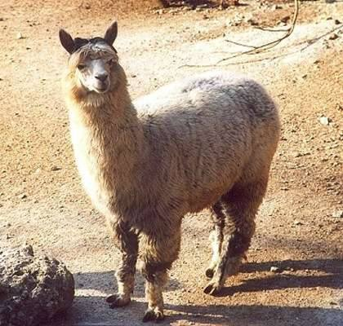
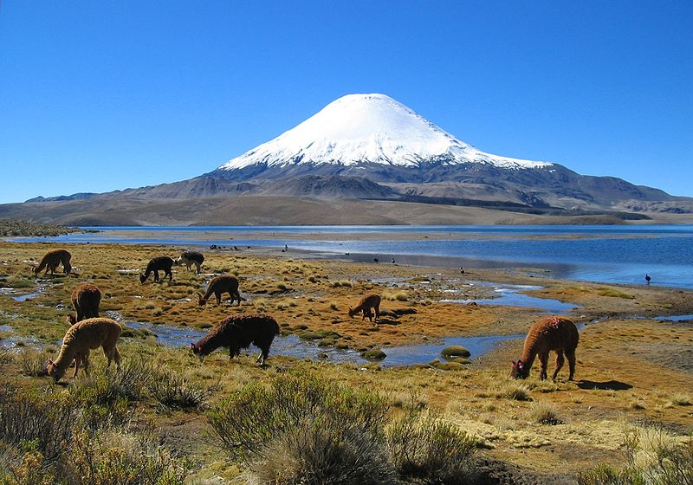
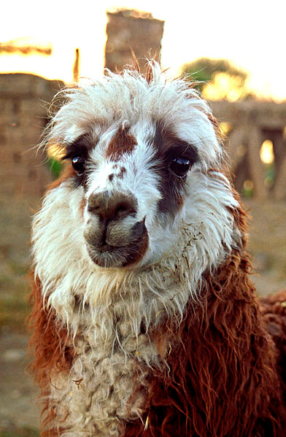
Paramos – fauna
Obrázky [11] [12] [13]

Slide 12
Zdroje
BIČÍK, Ivan a Bohumír JANSKÝ. Příroda a lidé Země: učebnice zeměpisu pro střední školy. 1. vyd. Praha: Nakladatelství České geografické společnosti, 2001, 135 s. ISBN 80-86034-45-3.
BIČÍK, Ivan a Bohumír JANSKÝ. Školní atlas dnešního světa: učebnice zeměpisu pro střední školy. 1. vyd. Praha: Terra, 2000, 175 s. ISBN 80-902-2822-4
Obrázky:
[1] USDA-NRCS PLANTS. www.vikipedie.cz [online]. [cit. 5.6.2013]. Dostupný na WWW: http://upload.wikimedia.org/wikipedia/commons/thumb/a/af/Pinus_mugo_plant.jpg/800px-Pinus_mugo_plant.jpg
[2] DANIEL BARÁNEK. www.vikipedie.cz [online]. [cit. 5.6.2013]. Dostupný na WWW: http://upload.wikimedia.org/wikipedia/commons/thumb/9/93/PR_Palkovick%C3%A9_h%C5%AFrky%2C_bu%C4%8Dina_1.jpg/800px-PR_Palkovick%C3%A9_h%C5%AFrky%2C_bu%C4%8Dina_1.jpg
[3] TSNENA. www.vikipedie.cz [online]. [cit. 5.6.2013]. Dostupný na WWW: http://upload.wikimedia.org/wikipedia/commons/b/bc/Lisaj-sa-Stare-planine4.jpg
[4] PFLY. www.vikipedie.cz [online]. [cit. 5.6.2013]. Dostupný na WWW: http://upload.wikimedia.org/wikipedia/commons/thumb/e/e1/Mossopolis.jpg/800px-Mossopolis.jpg

Slide 13
Zdroje
[5] BERNARD LANDGRAF. www.wikipedie.cz [online]. [cit. 6.6.2013]. Dostupný na WWW: http://upload.wikimedia.org/wikipedia/commons/thumb/6/68/Lynx_lynx_poing.jpg/399px-Lynx_lynx_poing.jpg
[6] FRANÇOIS TRAZZI.. www.wikipedie.cz [online]. [cit. 6.6.2013]. Dostupný na WWW: http://upload.wikimedia.org/wikipedia/commons/thumb/2/26/Marmota_marmota_Alpes2.jpg/800px-Marmota_marmota_Alpes2.jpg
[7] ANDREAS TILLE. www.wikipedie.cz [online]. [cit. 6.6.2013]. Dostupný na WWW: http://upload.wikimedia.org/wikipedia/commons/thumb/f/f1/Rupicapra_rupicapra_0.jpg/750px-Rupicapra_rupicapra_0.jpg
[8]CLOUD FOREST. www.wikipedie.cz [online]. [cit. 5.6.2013]. Dostupný na WWW: http://upload.wikimedia.org/wikipedia/commons/thumb/8/83/Cloud_forest_mount_kinabalu.jpg/629px-Cloud_forest_mount_kinabalu.jpg
[9] WALTERINCE. www.wikipedie.cz [online]. [cit. 5.6.2013]. Dostupný na WWW: http://upload.wikimedia.org/wikipedia/commons/thumb/7/77/Cloud_rainforest_world_distribution.jpg/800px-Cloud_rainforest_world_distribution.jpg
[10] ANDRÉ HÜBNER. www.wikipedie.cz [online]. [cit. 5.6.2013]. Dostupný na WWW: http://upload.wikimedia.org/wikipedia/commons/thumb/1/14/Ecuador_Chimborazo_fromnorthwest.JPG/800px-Ecuador_Chimborazo_fromnorthwest.JPG

Slide 14
Zdroje
[11] MTCHM FROM. www.wikipedie.cz [online]. [cit. 6.6.2013]. Dostupný na WWW: http://upload.wikimedia.org/wikipedia/commons/thumb/a/a7/Parinacota_volcano.jpg/800pxParinacota_volcano.jpg
[12] DENNIS JARVIS. www.wikipedie.cz [online]. [cit. 6.6.2013]. Dostupný na WWW: http://upload.wikimedia.org/wikipedia/commons/thumb/3/3f/Flickr_-_archer10_%28Dennis%29_-_Bolivia-91.jpg/392px-Flickr_-_archer10_%28Dennis%29_-_Bolivia-91.jpg
[13] EVA HEJDA. www.wikipedie.cz [online]. [cit. 7.6.2013]. Dostupný na WWW: http://upload.wikimedia.org/wikipedia/commons/c/c4/Alpaka_33444.jpg

